Slide 2
Notes:
今日世界上有超過8億人缺乏清潔食水，大約全世界每９個人就有１個

Slide 3
Notes:
如果缺乏水，對貧窮人的生活有何影響？

Slide 4
Notes:
要用更多時間尋找新水源
農田灌溉不足及牲口沒有足夠飲用水及食物
帶來健康問題

Slide 7
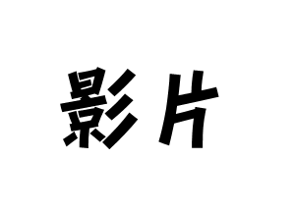
https://www.youtube.com/watch?v=Z6zB9tOJcEw

Slide 10
Notes:
將少量好立克粉加水製作成「污水」，請同學試飲並思考以下問題：
貧窮孩子飲用污水時的感受。
飲用污水如何影響健康？

Slide 11
Notes:
1. 如果他們只能繼續用那些水，如何影響他們的身體或生活？
答： 有些所打的水很重，令他們受傷，長遠損害身體健康；有些要長途跋涉打水，用了很多時間，部分小孩因此不能上學；有些打水的路途崎嶇，更有可能會遇上壞人、動物襲擊，安全受威脅
2. 貧窮小朋友有清潔食水，就可以……
答：（例子）
有健康的身體 ［影響：取到的都是污水，飲用後容易生病］
可解決貧窮和飢餓的問題
上學讀書／專心讀書 ［影響一：身體因飲用污水而變得很差，影響學習］ ［影響二：因為花上很多時間取水，回到家已趕不及去上學，或已很疲倦去溫習］
3. 在日常生活中，我們怎樣做才能用少一點水呢？
答：（例子）
唔用水時應扭實水龍頭（e.g. 刷牙、塗梘液時，應關掉水龍頭）
洗手、沖涼時唔好玩水
飲水時唔好倒太多水，倒左出嚟嘅水盡量飲晒去

Slide 13
Notes:
水務署網頁
http://www.waterconservation.hk/

Slide 14
Notes:
珍惜食水的建議方法

